Slide 1
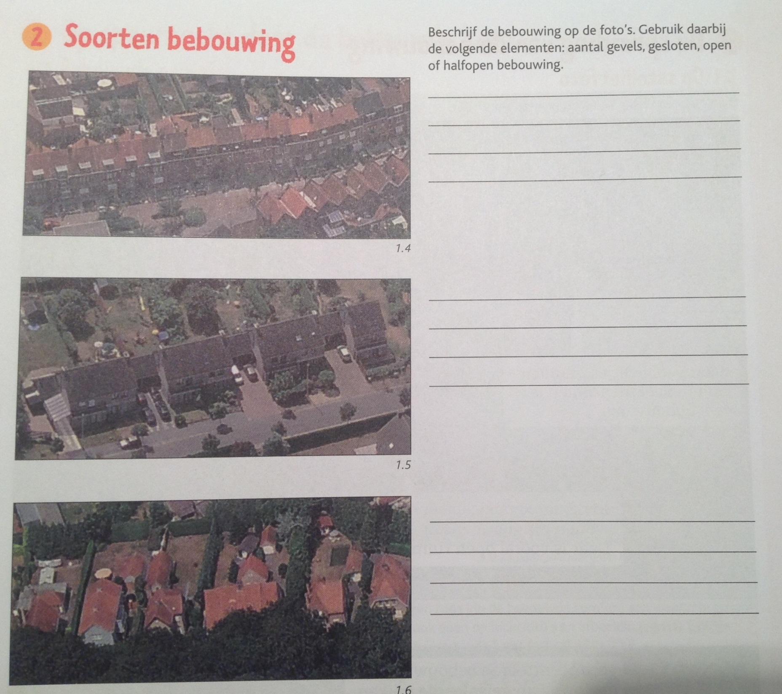
Gesloten bebouwing
2 gevels
Halfopen bebouwing
3 of 4 gevels
Open bebouwing
4 gevels

Slide 2
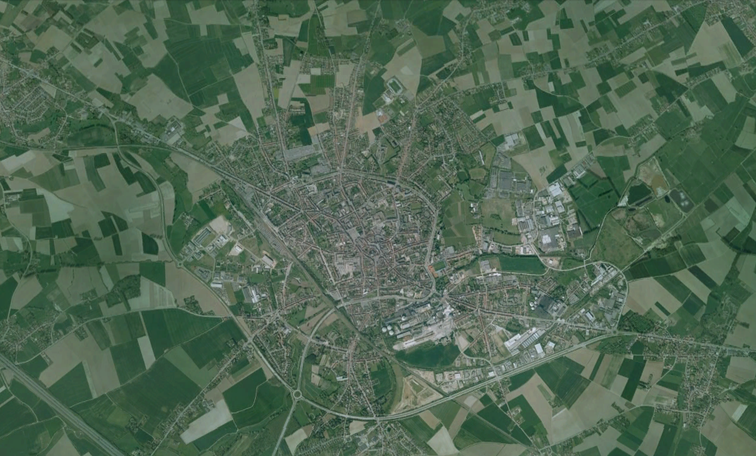

Slide 3
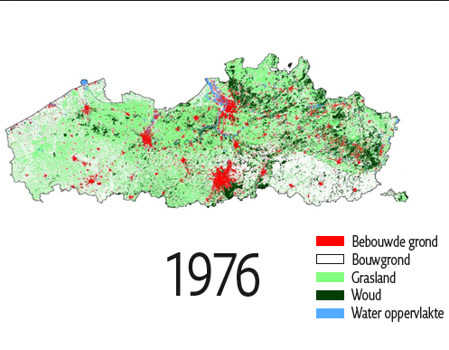

Slide 4
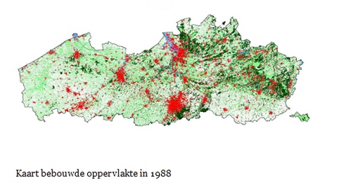

Slide 5
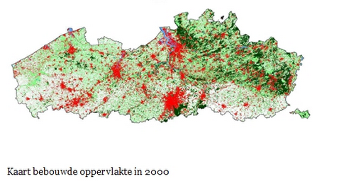

Slide 6
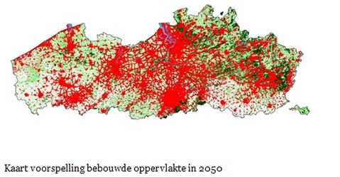

Slide 7
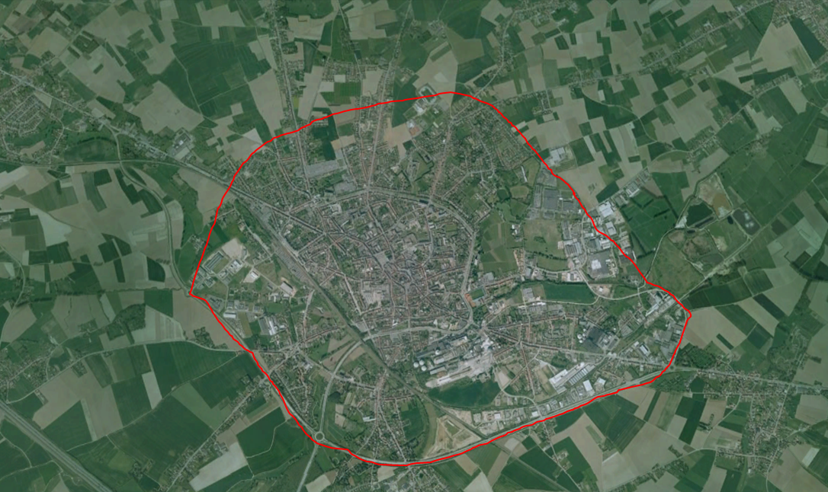

Slide 8
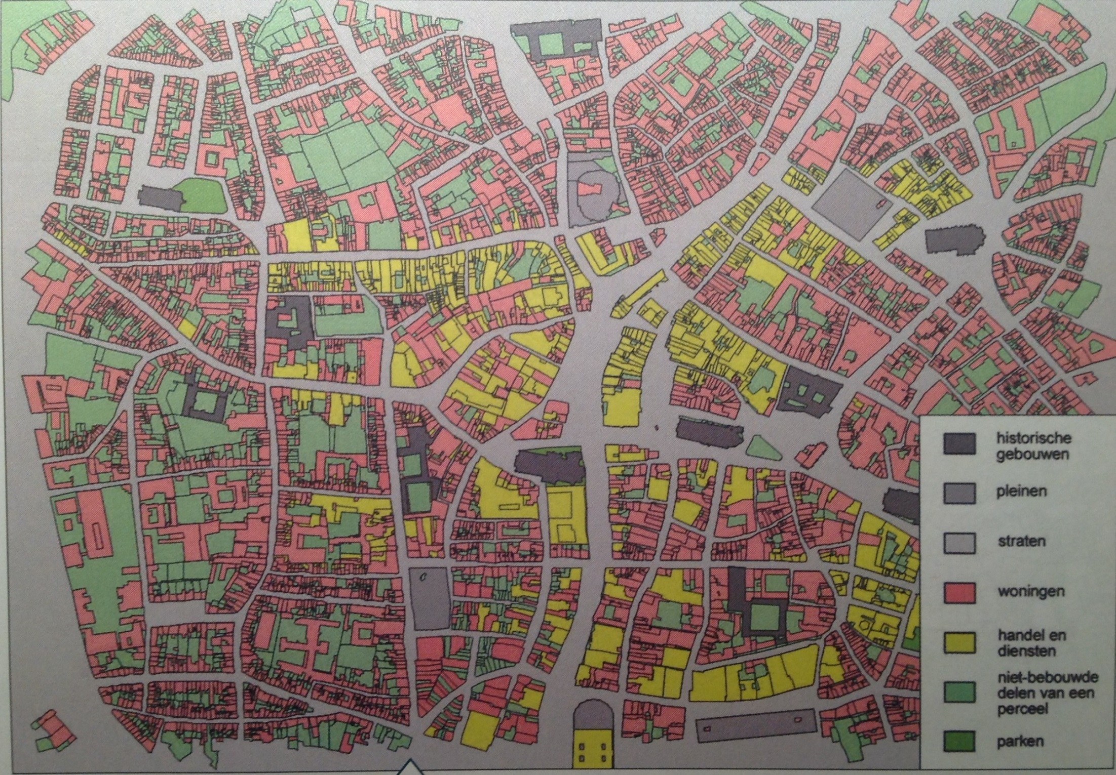

Slide 9
Winkels en diensten
Werkgelegenheid
Halfopen bebouwing
Gesloten bebouwing
Groen
Bouwdichtheid
Verkeer
Bouwhoogte
Open bebouwing
Oude gebouwen

